Slide 1
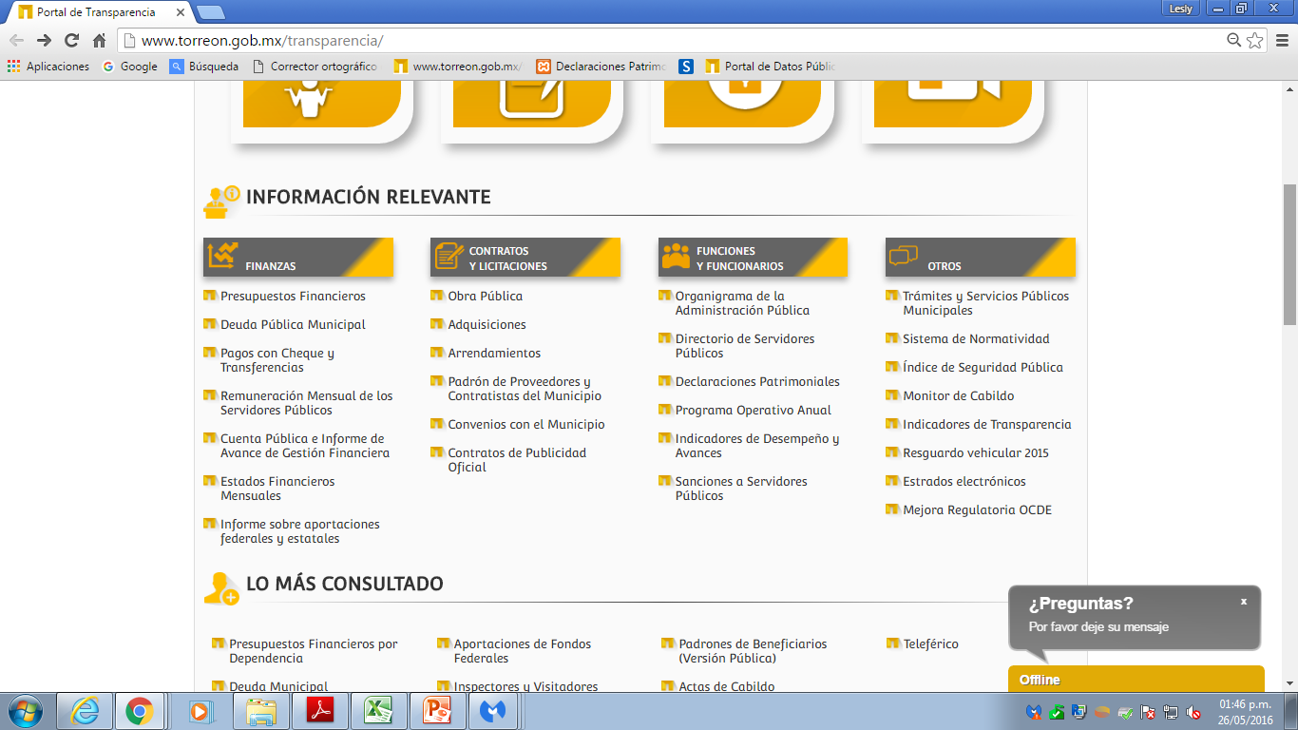
Índice de Información Presupuestal Municipal 2016
5.- Enlace de transparencia en las Finanzas Publicas en la Pagina de gobierno Municipal www.torreon.gob.mx/transparencia

